Slide 1
БЮДЖЕТ ДЛЯ ГРАЖДАН
2016 ГОД
Костельцевский сельсовет Курчатовского района
Курской области

Slide 2
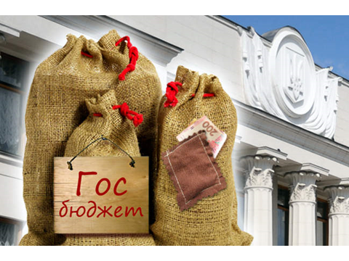
Бюджет – форма образования и расходования
денежных средств, предназначенных для
Финансового обеспечения задач и функций
государства и местного
самоуправления

Slide 3
Доходы > расходов = профицит бюджета
Расходы > доходов = дефицит бюджета

Slide 4
Доходная часть бюджета МО «Костельцевский сельсовет» составляет 3 851 304,50 рублей и сформирована по двум основным группам:
Налоговые и неналоговые доходы в сумме 373643,70 рублей
Налоговые доходы - доходы от предусмотренных законодательством Российской Федерации налогов и сборов, а также пеней и штрафов по ним, подлежащих зачислению в бюджет поселения в соответствии с действующим законодательством.
Неналоговые доходы - платежи за оказание муниципальных услуг, за пользование природными ресурсами, за пользование муниципальной собственностью, от продажи муниципального имущества, а также платежи в виде штрафов и иных санкций за нарушение законодательства, подлежащие зачислению в бюджет поселения в соответствии с действующим законодательством.
- Безвозмездные поступления в сумме 3477660,80 рублей
Безвозмездные поступления – поступающие в бюджет поселения денежные средства от других бюджетов (межбюджетные трансферты), а также безвозмездные поступления от физических и юридических лиц, в том числе добровольные пожертвования.

Slide 8
Дотации - межбюджетные трансферты, предоставляемые на безвозмездной и безвозвратной основе без установления направлений и (или) условий их использования;
Субвенция - межбюджетные трансферты, предоставляемые бюджетам субъектов Российской Федерации в целях финансового обеспечения расходных обязательств субъектов Российской Федерации и (или) муниципальных образований, возникающих при выполнении полномочий Российской Федерации, переданных для осуществления органам государственной власти субъектов Российской Федерации и (или) органам местного самоуправления в установленном порядке.
Субсидия - межбюджетные трансферты, предоставляемые бюджетам субъектов Российской Федерации в целях софинансирования расходных обязательств, возникающих при выполнении полномочий органов государственной власти субъектов Российской Федерации по предметам ведения субъектов Российской Федерации и предметам совместного ведения Российской Федерации и субъектов Российской Федерации, и расходных обязательств по выполнению полномочий органов местного самоуправления по вопросам местного значения. Совокупность субсидий бюджетам субъектов Российской Федерации из федерального бюджета образует Федеральный фонд софинансирования расходов.

Slide 10
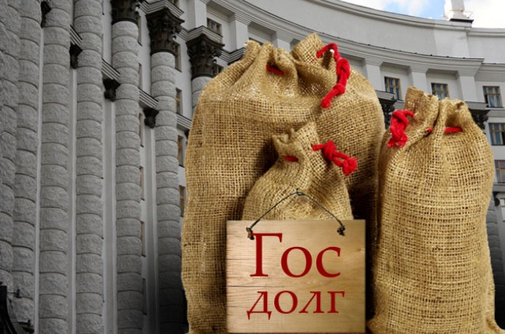
Муниципальный долг
возникает в силу
осуществления заимствований
для погашения
долговых обязательств
и финансирования
дефицита бюджета
Муниципальный долг МО «Костельцевский сеьсовет» на 2016 год составляет 1147217 рублей

